Slide 1
Opencv C++
Chapter 03. OpenCV 주요 클래스

Slide 2
목차
3.1 기본 자료형 클래스
3.2 Mat 클래스
3.3 Vec과 Scalar 클래스
3.4 InputArray와 OutputArray 클래스

Slide 3
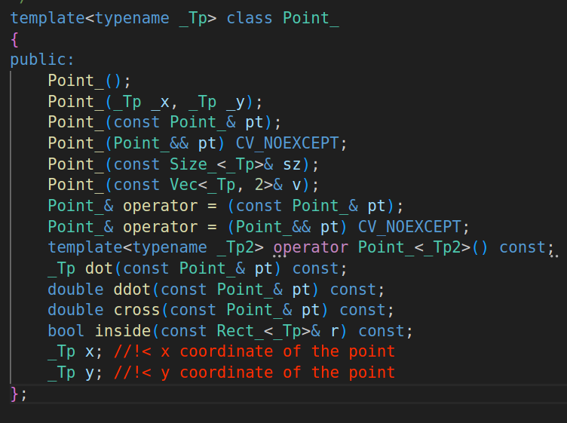
3.1 기본 자료형 클래스
Point_ 클래스
2차원 점의 좌표 표현을 위한 템플릿 클래스
멤버 변수: x, y
멤버 함수: dot(), ddot(), cross(), inside() 등
다양한 사칙 연산에 대한 연산자 오버로딩과 std::cout 출력을 위한 << 연산자 오버로딩을 지원

Slide 4
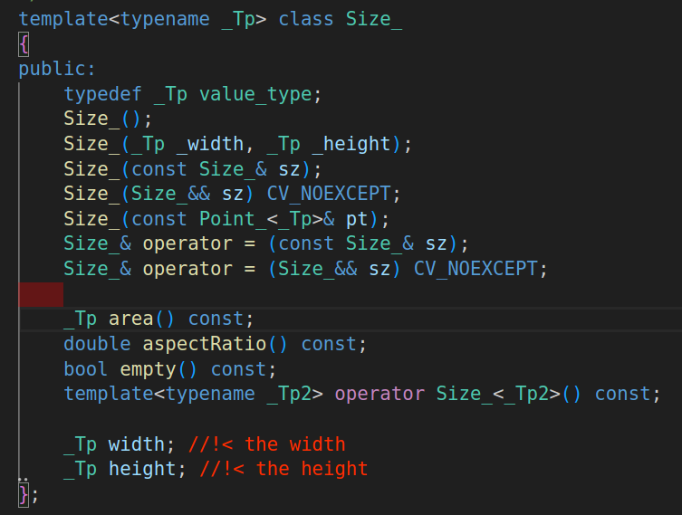
3.1 기본 자료형 클래스
Size_ 클래스
영상과 사각형의 크기를 표현할 때 사용
멤버 변수 width, height
멤버 함수 area(), aspectRatio(), empty()

Slide 5
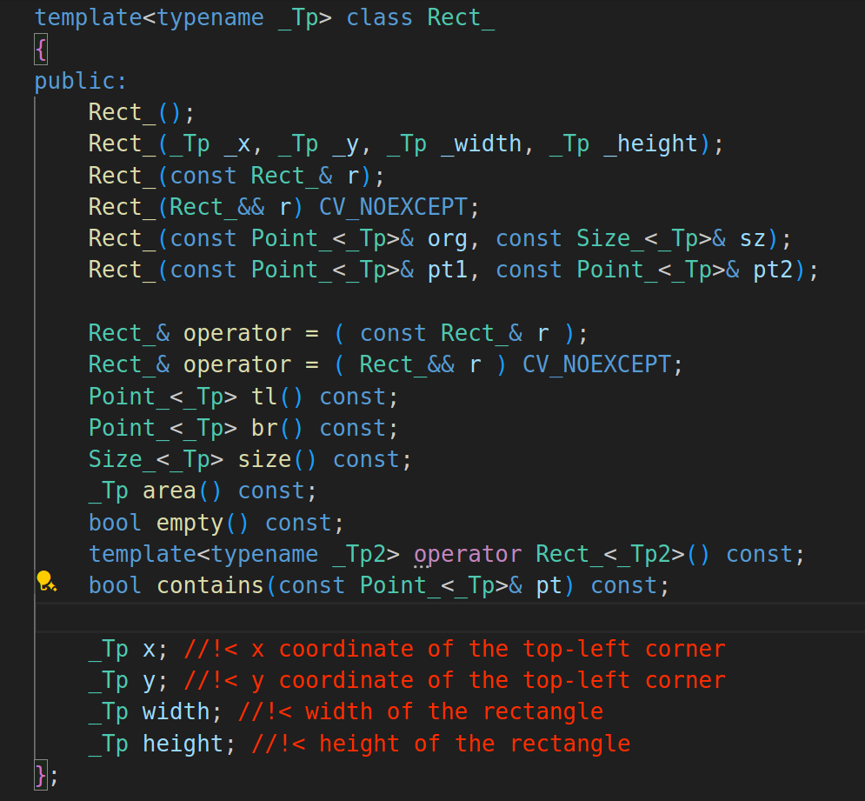
3.1 기본 자료형 클래스
Rect_ 클래스
사각형을 표현하는 템플릿 클래스입니다.
멤버 변수: x, y, width, height
멤버 함수: area(), tl(), br() 등
사각형의 위치와 크기를 표현 하며, 사각형 내부의 픽셀을 접근할 때 사용합니다.

Slide 6
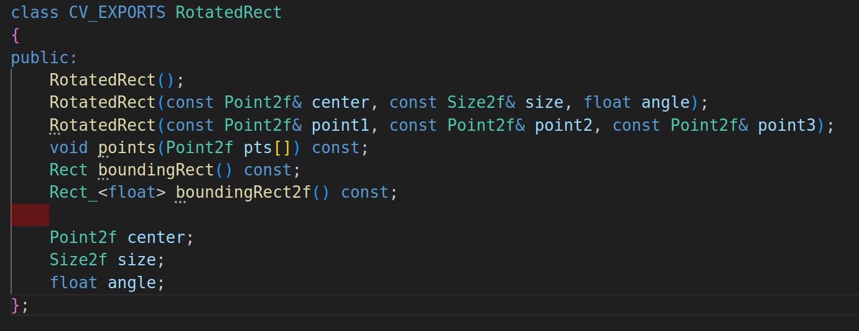
3.1 기본 자료형 클래스
RotatedRect 클래스
회전된 사각형을 표현하는 클래스입니다.
멤버 변수: center, size, angle
멤버 함수: points(), boundingRect() 등
회전된 사각형의 중심, 크기, 회전 각도를 표현하며, 회전된 사각형 내부의 픽셀을 접근할 때 사용합니다.

Slide 7
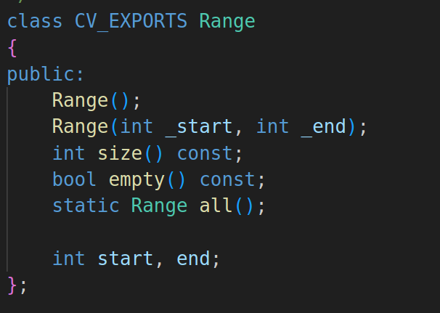
3.1 기본 자료형 클래스
Range 클래스
범위를 나타내는 클래스입니다.
멤버 변수: start, end
이 클래스는 일련의 픽셀을 표현하는 데 사용되며, 보통 for 문에서 사용됩니다. 'start'는 범위의 시작을 나타내고, 'end'는 범위의 끝을 나타냅니다. 'end'는 범위에 포함되지 않습니다.

Slide 8
3.1 기본 자료형 클래스
String 클래스
문자열을 표현하는 클래스입니다.
멤버 함수: size(), length(), empty(), append(), compare(), find(), substr() 등
typedef 을 통해 std::string을 그대로 참조하고 있다. C++ 표준 라이브러리에서 제공하는 클래스로 봐도 된다.
문자열의 길이를 얻거나, 문자열을 결합하거나, 문자열 내에서 특정 문자열을 찾는 등의 작업을 수행할 수 있습니다.

Slide 9
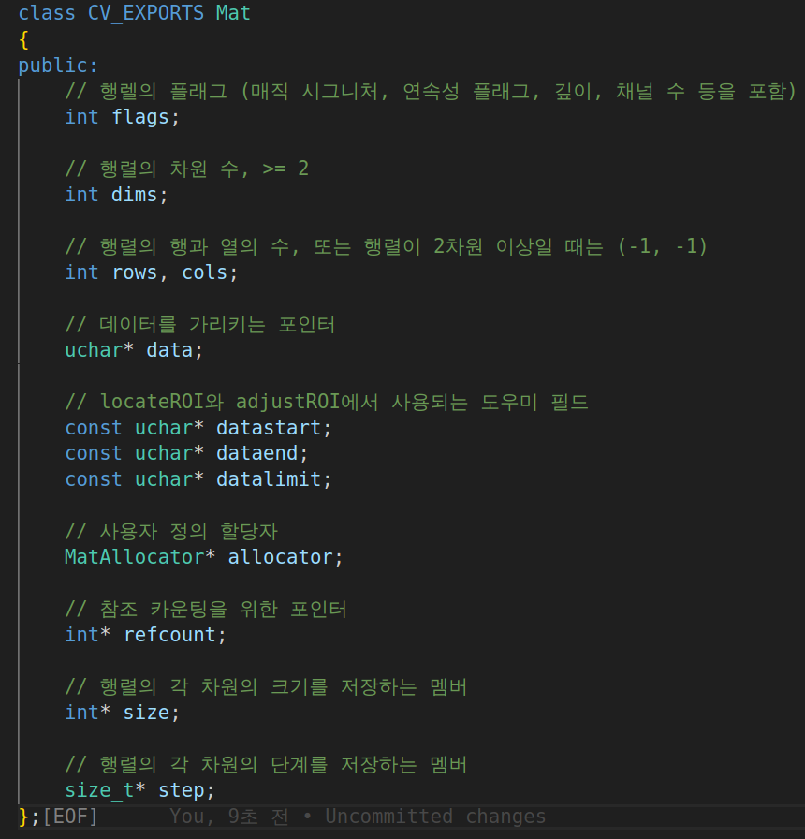
3.2.1 Mat 클래스
Mat 클래스
OpenCV에서 가장 기본적이고 중요한 데이터 구조로, 이미지 나 행렬 데이터를 표현하는 데 사용됩니다.
멤버 변수: rows, cols, type 등
멤버 함수: create(), release(), clone(), copyTo(), at<>() 등
다양한 데이터 타입 및 채널 수 를 가질 수 있으며, ROI 설정, 참조 카운팅, 자동 메모리 해제 등의 기능을 지원합니다.

Slide 10
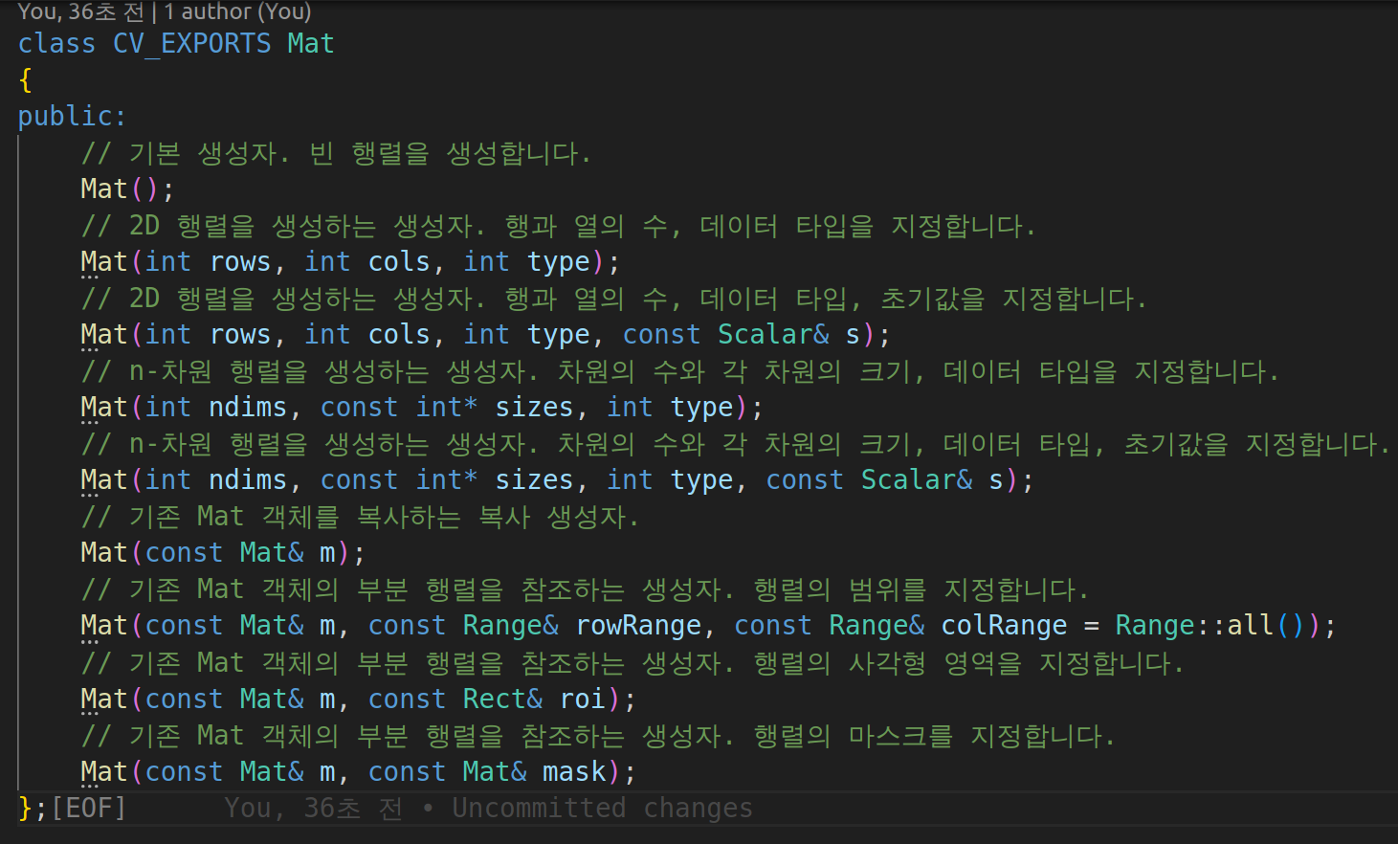
3.2.2 Mat 클래스
행령의 생성과 초기화

Slide 11
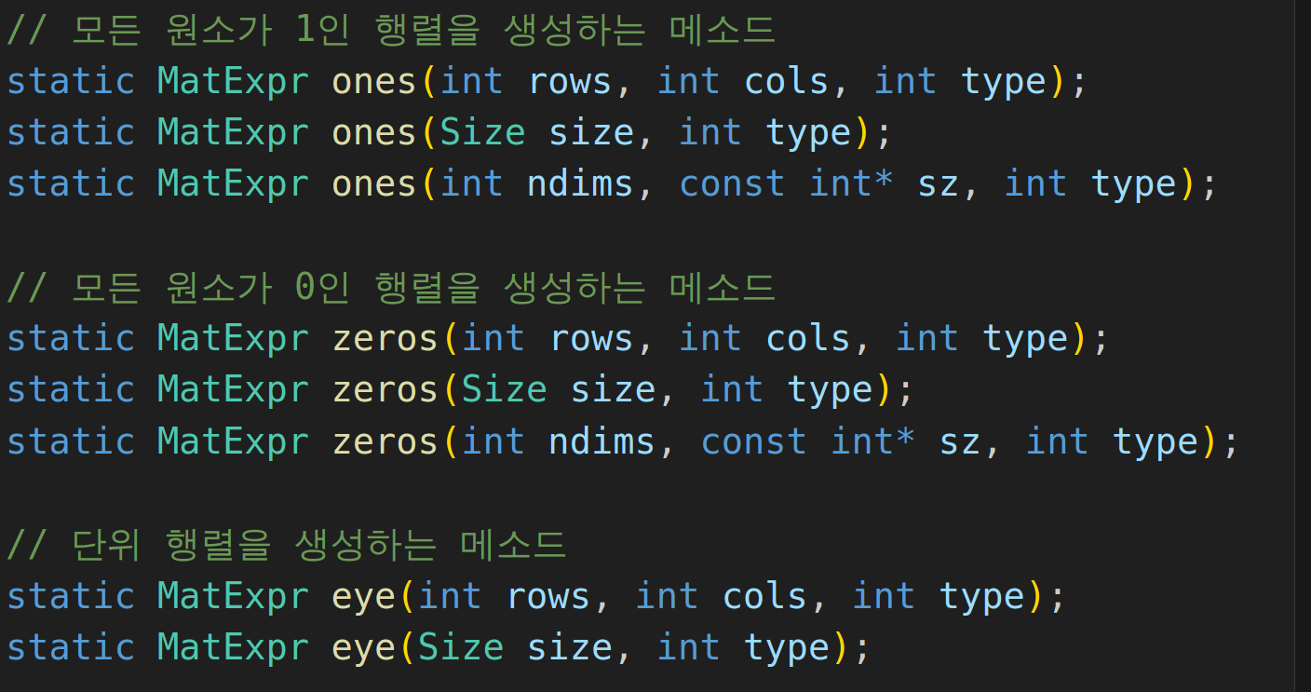
3.2.2 Mat 클래스
메소드로 초기화 하는 방법

Slide 12
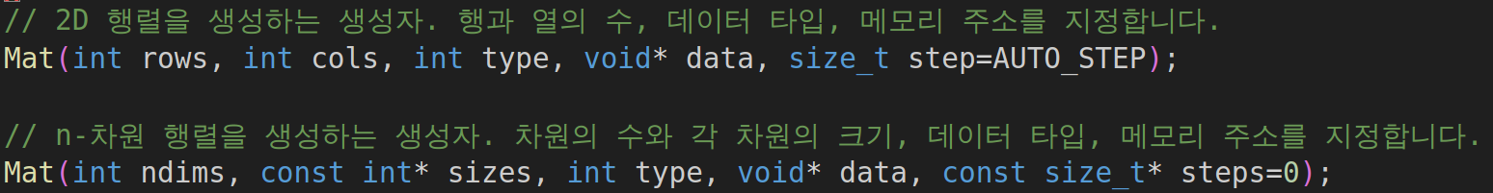
3.2.2 Mat 클래스
외부 메모리를 데이터로 지정해서 만드는 방법
자체적인 메모리 공간을 할당해서 수행하지 않고 외부 메모리를 참조하기 때문에 객체 생성이 빠른 장점이 있다.
외부 메모리를 자동으로 해제하지 않으므로 반드시 사용자가 직접 메모리를 해제해야 한다.
create() 메소드를 사용하면 기존 메모리 공간을 해제하고 새로운 메모리 공간을 할당한다.
새로운 값으로 초기화 하려면 스칼라값으로 어사인을 하거나 setTo() 메소드를 사용한다.

Slide 13
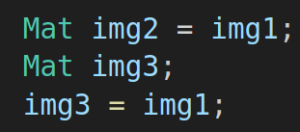
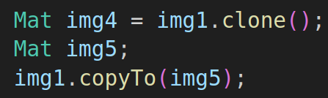
3.2.3 행렬의 복사
복사 생성자 및 대입 연산자로 연산을 수행하면 얕은 복사가 일어난다.
메모리 공간에 새로운 공간을 새로 할당하고 싶다면 clone 이나 copyTo 를 쓴다.
clone은 자기 자신과 동일한 객체를 만들어서 반환 하고
copyTo는 크기의 타입이 다르면 행렬 m을 새로 생성한 후 픽셀 값을 복사한다.

Slide 14
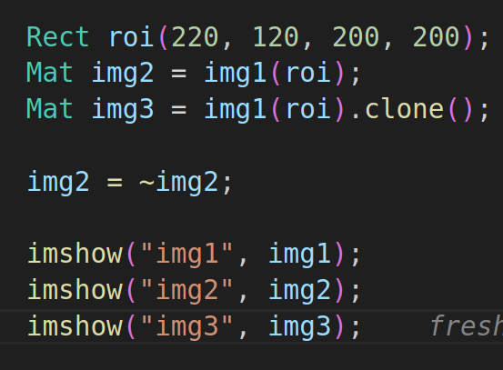
3.2.4 부분행렬 추출
`cv::Rect`를 사용한 방법:
이 방법은 이미지에서 관심 영역(ROI, Region of Interest)을 지정하여 해당 영역을 부분 행렬로 추출하는 방법
ROI 로 얻은 영상은 독립된 메모리 공간을 확보하여 복사하는 깊은 복사가 아니라 픽셀 데이터를 공유하는 얕은 복사 형식임을 주의
독립된 메모리 공간을 얻고 싶으면 clone을 사용하여 사용 해야 함.

Slide 15
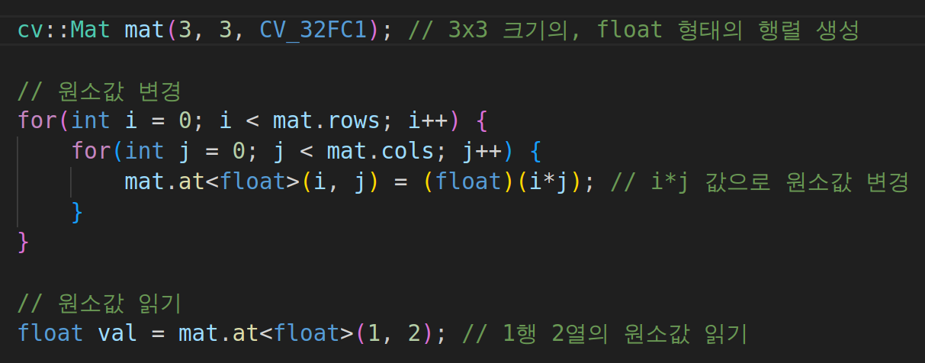
3.2.5 행렬의 원소 값 참조 - at
at() 함수는 OpenCV의 Mat 클래스에서 제공하는 멤버 함수로, 특정 위치의 행렬 원소에 접근할 수 있게 해줍니다.
at() 함수의 기본 형태는 `Mat::at<타입>(행, 열)`입니다. 타입은 행렬의 데이터 타입에 따라 달라집니다. 예를 들어, CV_8UC1 타입인 경우 at<uchar>(i, j), CV_32FC1 타입인 경우 at<float>(i, j)와 같이 사용합니다.
at 함수를 사용하여 행렬의 원소값을 읽거나 변경할 수 있습니다.
특정 위치에 직접 접근 하기 때문에 크기를 벗어나려고 하면 프로그램이 멈추므로 사용에 주의를 해야 한다.

Slide 16
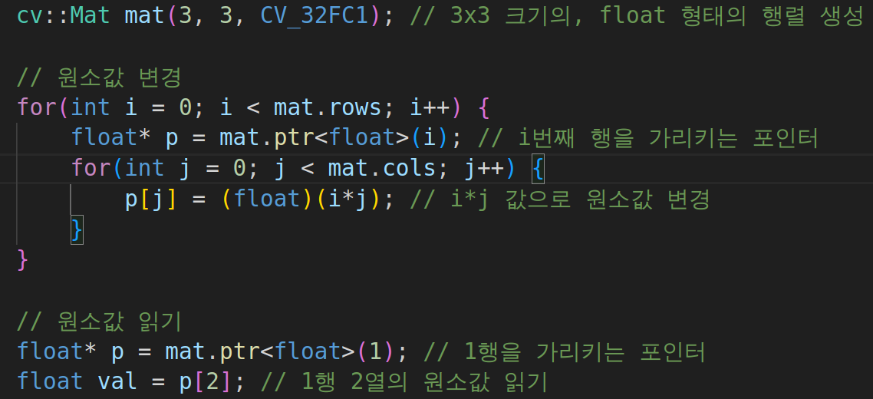
3.2.5 행렬의 원소 값 참조 - ptr
ptr() 함수는 OpenCV의 Mat 클래스에서 제공하는 멤버 함수로, 행렬의 특정 행을 가리키는 포인터를 반환해줍니다.
이 함수는 행렬의 데이터 타입에 상관없이 동일하게 사용할 수 있습니다.
ptr() 함수의 기본 형태는 `Mat::ptr<타입>(행)`입니다.
예를 들어, `CV_8UC1` 타입인 경우 `ptr<uchar>(i)`, `CV_32FC1` 타입인 경우 `ptr<float>(i)`와 같이 사용합니다.
ptr() 함수를 사용하면 행렬의 원소값을 빠르게 접근하거나 변경할 수 있습니다. 이는 at() 함수에 비해 빠른 성능을 제공하지만, 사용시 주의가 필요합니다.
ptr() 함수는 행렬의 데이터 타입을 고려하지 않고 메모리에 직접 접근하기 때문에, 잘못 사용하면 예기치 않은 결과를 초래할 수 있습니다.

Slide 17
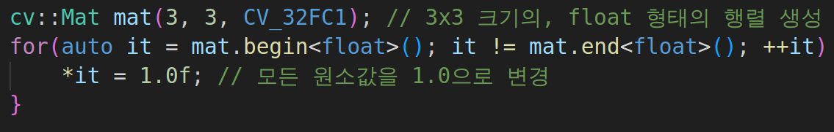
3.2.5 행렬의 원소 값 참조
OpenCV의 `Mat` 클래스에서 제공하는 반복자로, 행렬의 모든 원소를 순회하는 데 사용됩니다.
멤버 함수: `operator*()`, `operator++()`, `pos()` 등
`MatIterator_`는 행렬의 원소값을 읽거나 변경하는 데 사용할 수 있다.
begin 과 end 반복자를 사용하여 원소를 순회하고 변경 할 수 있다.
반복자가 begin 과 end 사이에 움직이면 모든 메모리를 안전하게 읽을 수 있는 장점이 있지만 동작속도는 prt 에 비해 느리고 at 처럼 임이의 위치에 자유롭게 접근 할 수는 없다.

Slide 18
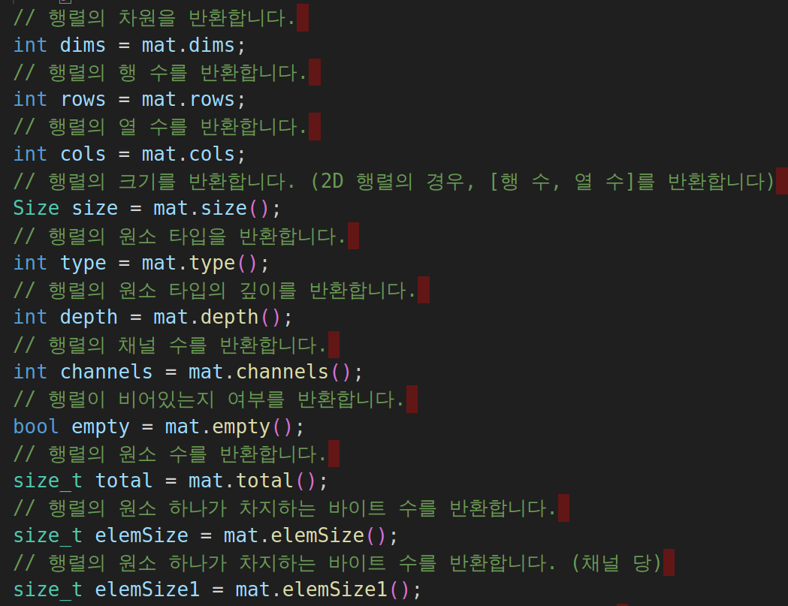
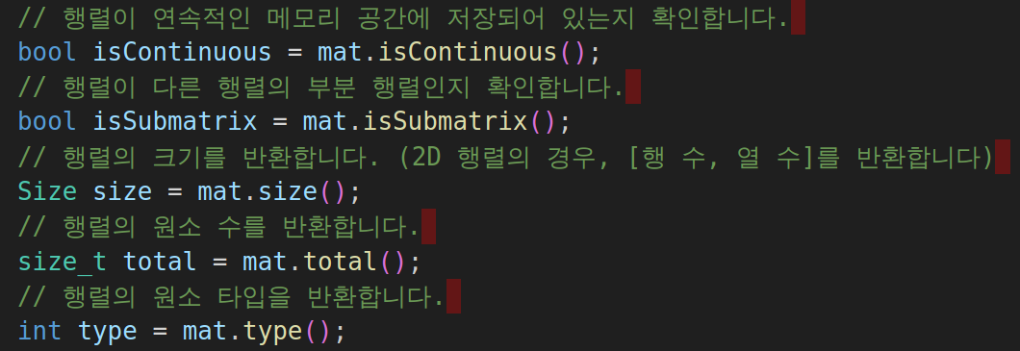
3.2.6 행렬 정보 참조하기

Slide 19
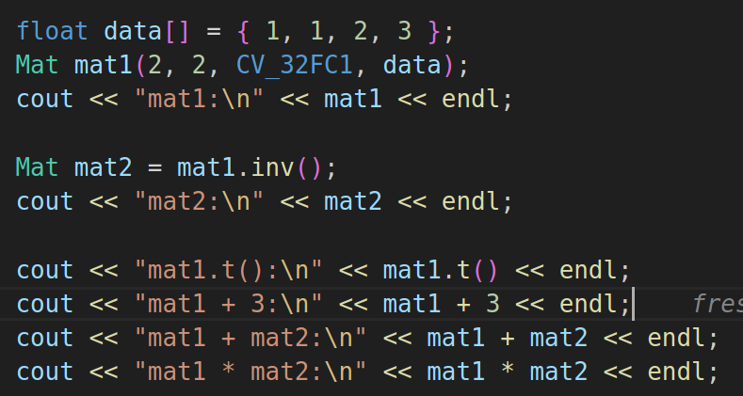
3.2.7 행렬 연산
Mat 는 사칙 연산에 대해서 정의가 되어 있다.

Slide 20
3.2.7 크기 및 타입 변환 함수
convertTo 메소드 ( 타입 변환)
OutputArray m: 출력 행렬입니다. 이 행렬은 연산이 수행된 후의 결과가 저장됩니다. 만약 이 행렬이 적절한 크기나 타입을 가지고 있지 않다면, 이 함수에서 재할당됩니다.
int rtype: 원하는 출력 행렬의 타입입니다. 이 값은 행렬의 깊이를 나타내며, 채널 수는 입력 행렬과 동일합니다. 만약 rtype이 음수라면, 출력 행렬은 입력 행렬과 동일한 타입을 가집니다.
double alpha: 선택적 스케일 팩터입니다. 이 값은 입력 행렬의 각 원소에 곱해집니다.
double beta: 선택적 오프셋입니다. 이 값은 스케일링된 원소에 추가됩니다.
m(x,y) = saturate_cast<rType>(alpha * (*this)(x,y) + beta)
위 코드가 작동해 해당 범위의 최대/최소 값으로 잘라내는 역할을 한다.

Slide 21

3.2.7 크기 및 타입 변환 함수
reshape 메소드 (행렬의 차원을 변경하는데 사용)
int cn: 출력 행렬의 채널 수입니다. 이 값이 -1이면, 출력 행렬은 입력 행렬과 동일한 채널 수를 가집니다.
int rows: 출력 행렬의 행 수입니다. 이 값이 0이면, 출력 행렬의 행 수는 자동으로 계산됩니다. (즉, 출력 행렬의 원소 수가 입력 행렬과 동일하도록 행 수가 조정됩니다.)
새로운 행렬을 만드는 것이 아니라 하나의 행렬 원소 데이터를 같이 참조하여 행렬을 반환 한다.
resize 메소드( 행렬의 행 수르 변경하는데 사용)
size_t sz: 출력 행렬의 행 수입니다. 이 값이 입력 행렬의 행 수보다 크면, 새로운 행이 추가되며, 그렇지 않으면 행이 제거됩니다.
const Scalar& s: 새로 추가된 행의 원소에 대한 초기값입니다. 이 매개변수는 선택적이며, 기본값은 0입니다.

Slide 22


3.2.7 크기 및 타입 변환 함수
push_back 메소드 (행렬의 끝에 새로운 행을 추가)
const void* _elem: 추가할 원소를 가리키는 포인터입니다. 이 원소는 입력 행렬의 끝에 추가됩니다.
pop_back 메소드 ( 행렬의 끝에 행을 제거)
size_t nelems: 제거할 행의 수입니다. 이 매개변수는 선택적이며, 기본값은 1입니다.

Slide 23
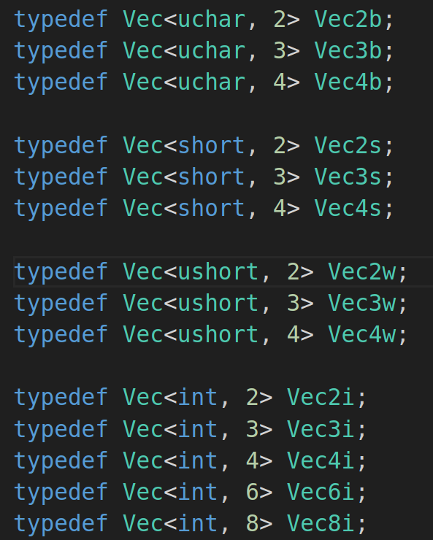
3.3.1 Vec 클래스
벡터는 같은 자료형을 가진 원소 몇 개로 구성된 데이터 형식이다.
matx.hpp 에 정의 되어 있다.
Matx 클래스를 상속 받아 정의 된다.
자주 쓰이는 Vec<uchar, 3> 는 Vec3b로 쓸 수 있다.
또한 [] 연산자가 재정의 되어 있어서 배열에 쉽게 접근 할 수 있다.

Slide 24
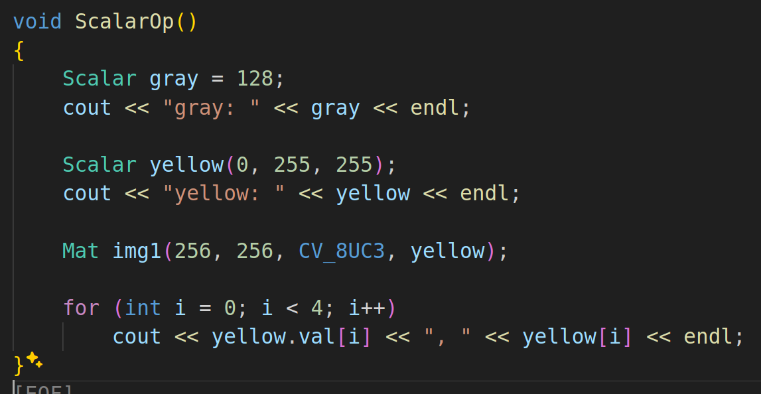
3.3.2 Scalar_ 클래스
주로 픽셀 값이나 색상을 표현하는데 사용 되는 Scalar_ 클래스는 Vec 클래스를 상속 받아서 만들어 졌다.
types.hpp 에서 정의되어 있다.
주로 4개의 원소를 가진 벡터로 표현된다. Scalar(파란색, 녹색, 빨간색, 투명도)

Slide 25
3.4 InputArray 와 OutputArray 클래스
이 두 클래스는 직접 사용하지 않는다.
이 두 클래스는 다양한 데이터 타입을 통일된 방식으로 처리 할 수 있게 해주는 래퍼 클래스이다.
mat.hpp 에 정의되어 있음.
OutputArray 는 InputArray 를 상속받아서 구현되어 있다.

